Slide 1
Organigramme Acxias
Décembre 2023

Slide 2
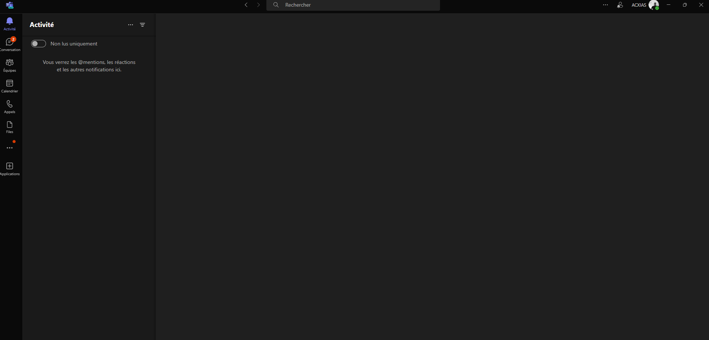
Ouverture de Teams
Organigramme Acxias
1
Ouvrez l‘application Teams
2
Faite un clique droit sur « Equipes »

Slide 3
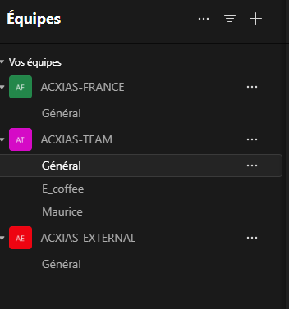
Ouverture de l’équipe
Organigramme Acxias
1
Sélectionnez « ACXIAS-TEAM »
2
Faite un clique droit sur « Général »

Slide 4
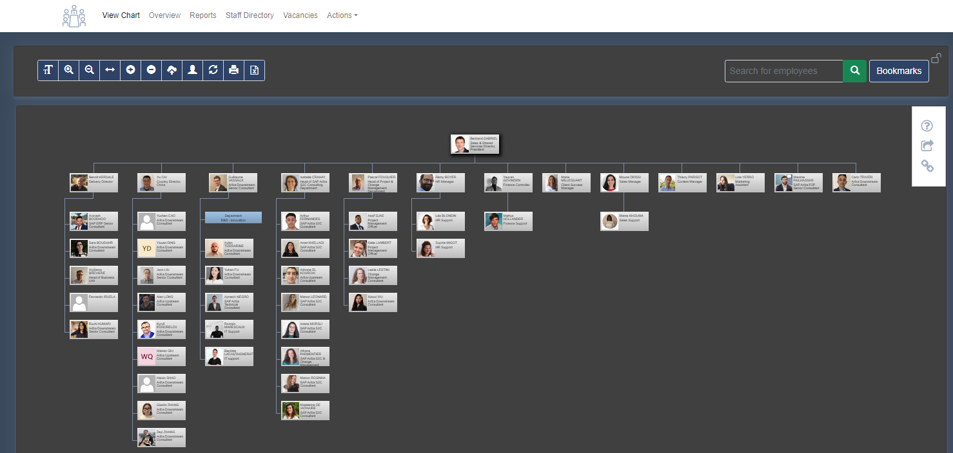

Ouverture de l’organigramme
Organigramme Acxias
1
Cliquez sur «Organigramme »

